Slide 1






人工智能课程汇报
汇报人：
71122135 谢鹏宇
71122122 何子恒
71122130 徐硕洋

Slide 2

目录
CONTENT
1
2
3
4
团队成员及贡献
数据分析及预处理
模型选择及展示
结果分析及展示
Team members and contributions
Data analysis and preprocessing
Model selection and display
Results analysis and presentation

Slide 3

PART 01
团队成员及贡献
Team members and contributions

Slide 4

团队成员及贡献
谢鹏宇
何子恒
徐硕洋
数据预处理
XGBoost模型实现
XGBoost模型调参
汇报PPT制作
数据预处理
LightGBM模型实现
LightGBM模型调参
汇报PPT制作
数据预处理
文档撰写
汇报PPT制作

Slide 5
PART 02
数据分析及预处理
Data analysis and preprocessing

Slide 6


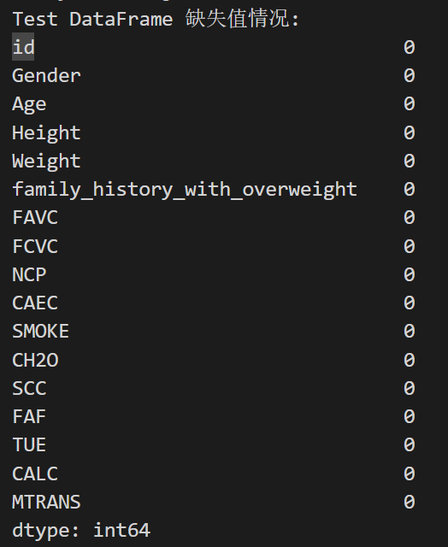
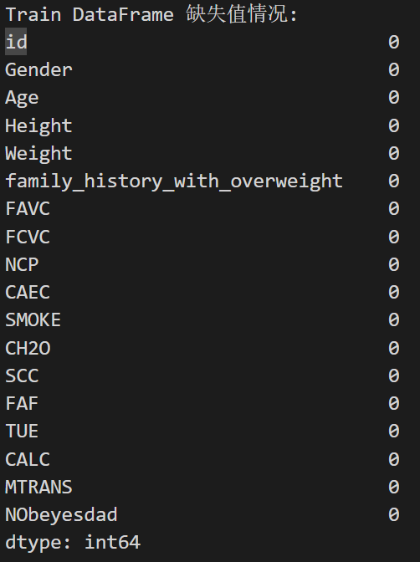
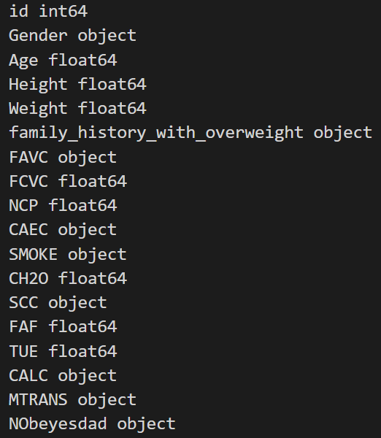
数据分析
在获得训练集(train.csv)和测试集(test.csv)后，
首先进行数据分析，
通过查看数据集的特征类型与统计信息，
可确认得到以下信息：
数据基本完整：检查缺失值情况，发现无缺失值问题，无需额外填补。
特征类型多为类别型：类别特征包括性别、饮食偏好等。这些特征需要转化为适合模型处理的数值格式

Slide 7
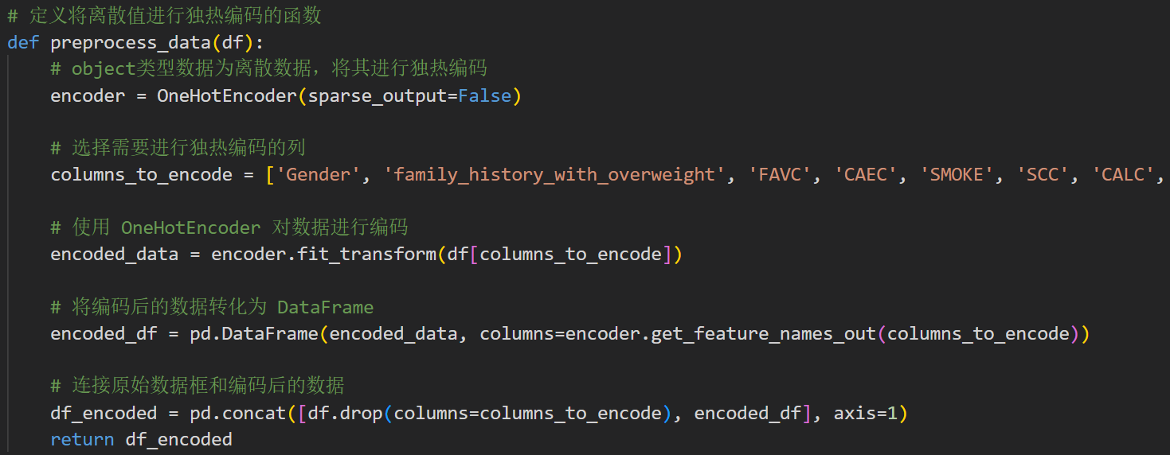
数据预处理
类别编码
将诸如"Gender"、"FAVC"、"CAEC"等文本类别特征使用独热编码(One-Hot Encoding)转换为数值形式
保证模型能处理这些离散特征

Slide 8
数据预处理
独热编码
特征之间距离的计算或相似度的计算是非常重要的，常用的距离或相似度的计算都是在欧式空间的相似度计算
将离散型特征使用one-hot编码，会让特征之间的距离计算更加合理
假设我们有一个颜色特征，取值为{"红", "绿", "蓝"}三种类别
标签编码(Label Encoding)：
红 → 1
绿 → 2
蓝 → 3
模型在训练时可能会误以为“绿”比“红”数值大，“蓝”比“绿”又要数值更大
引入了实际上并不存在的顺序和大小关系
独热编码(One-Hot Encoding)：
红 → (1, 0, 0)
绿 → (0, 1, 0)
蓝 → (0, 0, 1)
没有类别之间的大小、顺序关系，
模型只会识别当前样本是否属于某一特定颜色分类（对应的列为1，其他列为0）
避免引入虚假的数值比较

Slide 9
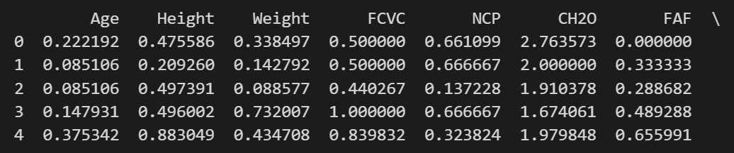
数据预处理
特征缩放
对连续数值特征（如年龄、身高、体重、饮食频率等）进行归一化处理（0~1）
减少特征量纲差异导致的训练偏差
提高模型训练的稳定性和效率
提升模型表现和泛化能力

Slide 10
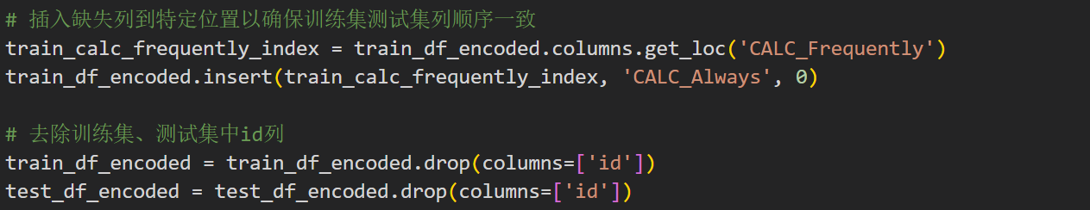
数据预处理
目标变量编码及特征列对齐
将目标列"NObeyesdad"中的类别字符串转换为数字标签，提高模型训练和预测的便利性
由于训练和测试集时不一致的特征列，对DataFrame进行列插入操作，确保训练集与测试集有相同的特征列顺序
去除id列，避免引入无关信息，防止过拟合

Slide 11
PART 03
模型选择及展示
Model selection and display

Slide 12


模型选择及展示
模型选择
问题类型：本题为多分类预测，即预测个体的肥胖等级，这是一类多分类任务
数据规模与特征类型：数据中有多种类型特征，包括独热编码后的较多离散特征列和部分连续特征。
较为复杂的特征空间倾向于使用能有效处理非线性特征的模型。
XGBoost模型
Light GBM模型
对非线性特征、类别编码后的数据具有较强适应性
高度可调的超参数（如树深度、学习率、子采样率等）可针对数据特性进行优化
多分类问题下直接设定目标为多类分类并优化
Light GBM 是一种基于梯度提升决策树的算法，能够有效地处理大规模数据集。
高效率和低内存使用：通过使用基于直方图的算法和并行处理，Light GBM 在训练速度和内存效率上有显著优势。

Slide 13
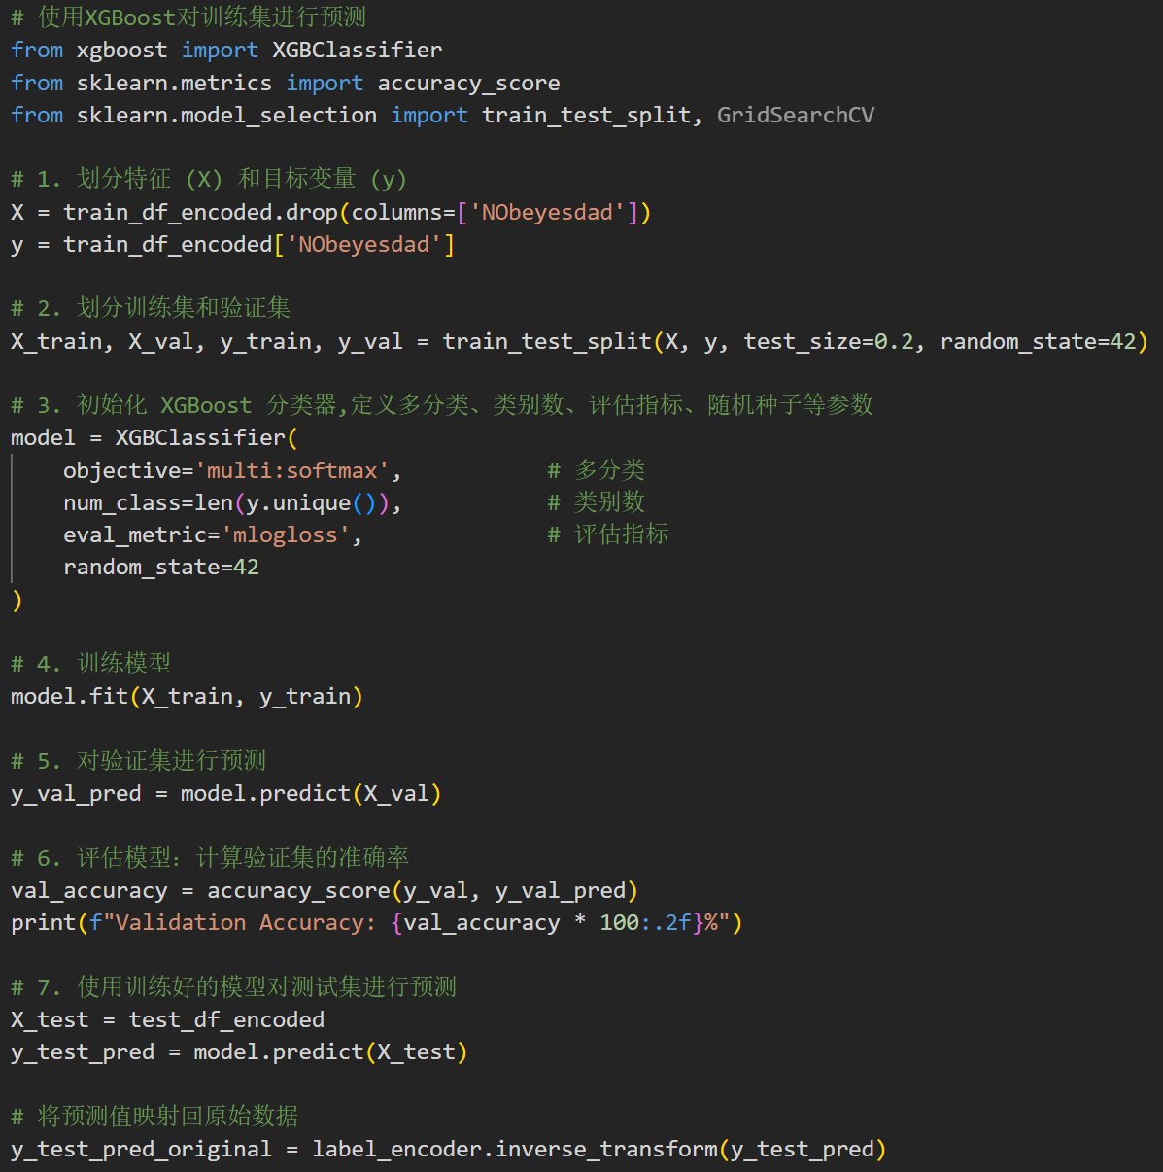
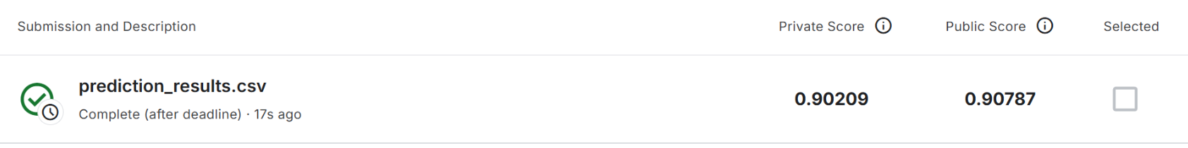
XGBoost模型
1. 模型目标与评估指标
设定 `objective='multi:softmax'` 及指定 `num_class` 使 XGBoost 适用于多分类任务
并采用 `eval_metric='mlogloss'` 评估模型，在训练和验证时基于多类对数损失衡量预测概率质量
2. 特征与目标编码
预处理后特征已为数值型，目标标签已转换为整数类别，模型可直接使用这些归一化、编码完毕的数据进行训练和预测
3. 模型训练与预测
调用 `fit` 方法以训练数据与标签训练 XGBoost
训练完成后，用 `predict` 对验证集和测试集进行预测
输出为整数类别标签，验证时可据此计算准确率评价模型效果
对测试集结果将整数类别映射回原始类别名称进行提交

Slide 14
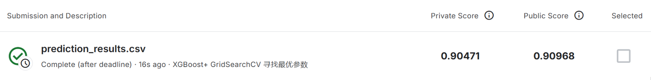
XGBoost模型调参
使用网格搜索（GridSearchCV）进行调优
确定参数搜索空间：设定 max_depth、min_child_weight、subsample、colsample_bytree、learning_rate、n_estimators 等多个取值范围或集合
使用 GridSearchCV 将这些参数组合与 XGBoost 模型相结合，并通过5折交叉验证对每组参数进行评估
根据交叉验证准确率从中选取表现最佳的参数组合。网格搜索是一种穷举法，将参数搜索空间内的所有组合都尝试一遍
优点：简单直观，对参数搜索范围可控
缺点：当参数维度较多时，参数组合呈指数增长，搜索成本高；在较大数据集上可能需要大量计算时间

Slide 15
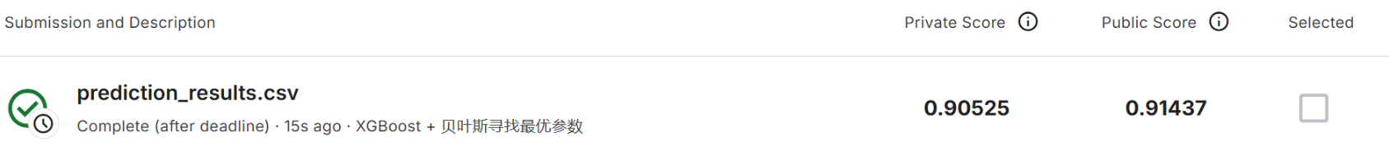
XGBoost模型调参
使用贝叶斯优化（Hyperopt）进行调优
定义参数搜索的分布与范围（如 max_depth 在3至10之间的整数，learning_rate 在0.01至0.2之间的连续区间）
使用Hyperopt的TPE（Tree-structured Parzen Estimator）算法，根据已有尝试的结果（包括参数组合与对应验证集评分）来指导下一步参数搜索方向
在一定的迭代次数（如50次）后，Hyperopt会收敛到较优参数点
优点：比纯粹的网格搜索更高效，能在较大参数空间中快速找到较佳解；减少盲目搜索，对复杂数据集更适用
缺点：需要一定的初始经验设置参数范围；对初学者理解门槛稍高

Slide 16
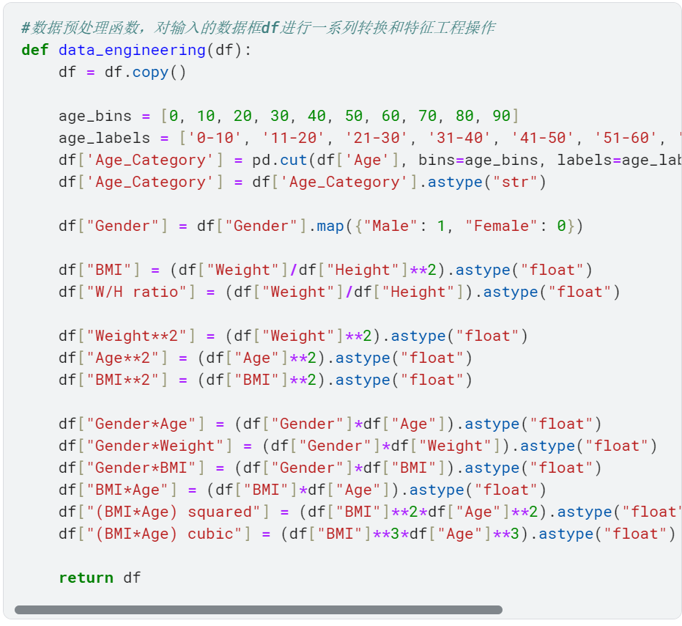
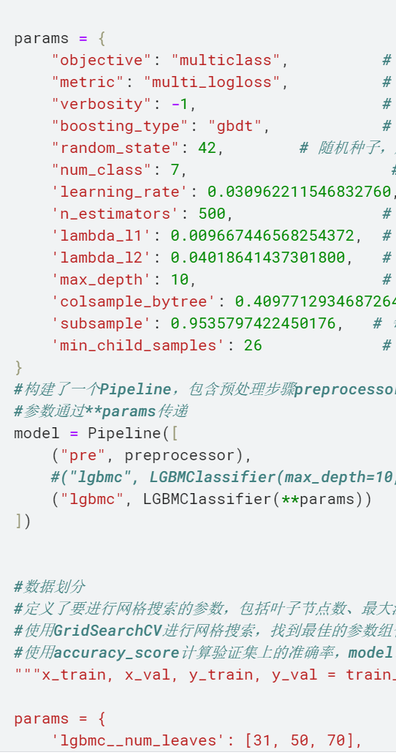
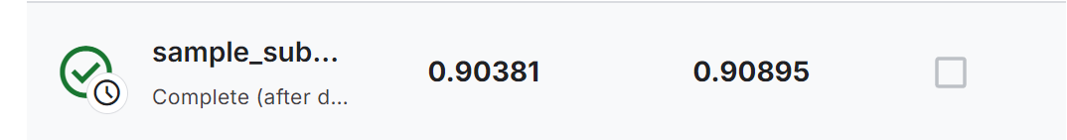
1. 模型目标与评估指标
模型目标：LightGBM模型的目标函数设置为"multiclass"，这表明模型被配置为处理多分类问题。
评估指标：模型的性能通过"multi_logloss"来评估，即多类对数损失，这是一个衡量模型预测概率质量的指标。2. 特征与目标编码
特征预处理：代码中的data_engineering函数对数据进行了预处理.
目标编码：目标变量NObeyesdad在模型训练前已经被分离出来，并且假设已经是适合模型训练的格式，不需要额外的编码。
3. 模型训练与预测
模型训练：使用model.fit(x_train, y_train)对模型进行训练模型训练使用了预处理步骤和LightGBM分类器的组合，这是通过Pipeline实现的。
模型预测：训练完成后，使用model.predict(x_val)对验证集x_val进行预测，以得到模型的预测结果。这些预测结果可以用来计算模型的性能指标，如准确率。
Light GBM模型

Slide 17
1. 学习率衰减（Learning Rate Decay）
在训练过程中逐渐减小学习率，这有助于模型在初期快速收敛，后期则通过更细致的学习率进行微调。
2. 优点
有助于模型在训练初期快速学习，后期稳定下来，避免过拟合。
实现简单，大多数深度学习框架都支持学习率衰减策略。
3. 缺点
需要预先设定衰减策略，包括衰减率和衰减时机，这可能需要多次实验来确定。
对于非深度学习模型不适用。
Light GBM模型调参

Slide 18
1. 随机搜索（Random Search）
随机搜索与网格搜索类似，但它不是尝试所有可能的参数组合，而是在参数空间中随机选择参数组合进行尝试。这种方法可以通过较少的尝试次数找到接近最优的参数组合。
2. 优点
计算成本较低，因为它不需要遍历所有参数组合，适合于参数空间较大或者计算资源有限的情况。
能够跳出局部最优，有时能找到网格搜索可能错过的更好的参数组合。
3. 缺点
结果具有随机性，不同的运行可能会得到不同的结果。
不能保证找到全局最优解，因为搜索是随机的。
Light GBM模型调参

Slide 19
PART 04
结果分析及展示
Results analysis and presentation

Slide 20
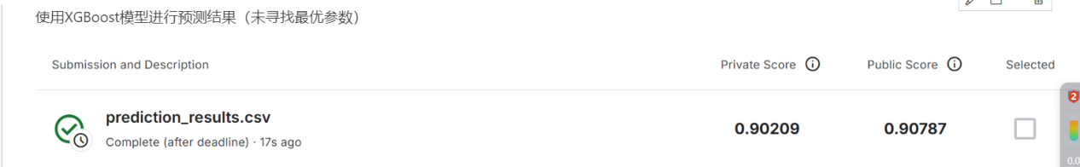
XGBoost模型——方法一
在模型构建时，把原始数据集以 80%和 20%划分为训练集和验证集，设定随机种子（random_state=42），目标函数为多分类 softmax，以确保学习和评估。
模型训练完，在验证集上初步评估得准确率 90.209%，表明模型能有效学习特征信息，XGBoost 分类器适应性和可靠性良好。
用训练好的模型对公共测试集预测获 90.787%准确率略高，原因或为测试集与训练集分布更一致或验证集小波动，这体现模型表现和预测精度佳。

Slide 21
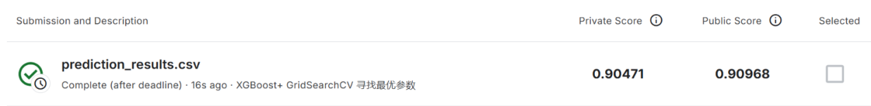
XGBoost模型——方法二
本次实验用 XGBoost 分类器，通过 GridSearchCV 调参。数据准备与划分时，将训练数据集特征与目标变量分离，分训练集和验证集，比例 80%和 20%，设随机种子 42 确保结果可重复。
接着初始化模型并设置参数，定义含多关键参数不同取值组合的参数网格。用 GridSearchCV 进行 5 折交叉验证找最佳参数组合，其为：最大深度 3、最小子样本权重 3、子样本采样率 0.8、列采样率 0.8、学习率 0.1、树数量 300。
用最佳参数训练的模型，在验证集准确率 90.471%，公共测试集准确率 90.968%，表明模型经调优后泛化能力好，能有效处理多分类问题。

Slide 22

XGBoost模型——方法三
使用 XGBoost 分类器结合 Hyperopt 调参构建多分类预测模型。XGBoost 是高性能梯度提升框架，广泛应用。先对原始数据预处理，再分离训练数据集特征与目标变量，然后分训练集和验证集，比例 80%和 20%，设随机种子 42 保证结果可重复。
定义参数空间包含关键参数不同取值组合，用 Hyperopt 库中 tpe.suggest 算法搜索，通过树状帕森托估计高效探索。定义目标函数用 5 折交叉验证计算准确率并返回负平均准确率作损失值，以找最佳参数组合。
经 50 次评估后找到最佳参数组合，包括最大深度 5、学习率 0.0595、最小子样本权重 10、子样本采样率 0.724、列采样率 0.770、树的数量 400。用这些参数重训 XGBoost 分类器模型，配置相关参数，模型在验证集准确率达 90.525%，表明其泛化能力好，在公共测试集准确率 91.437%，验证了模型有效性。

Slide 23
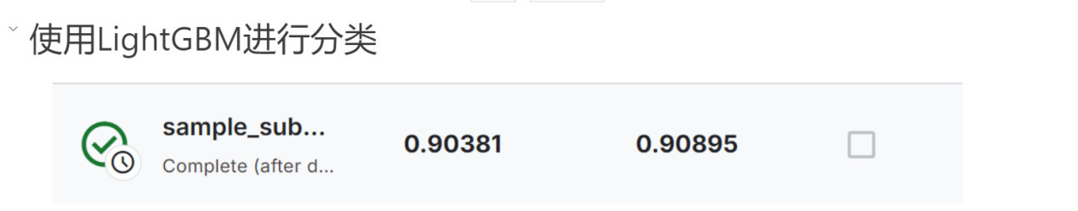
LightGBM——方法一
选用 LightGBM 算法，其高效且适合处理大规模数据和复杂结构，期望通过特征工程等让模型在公共测试集有高准确率。
实验初期对原始数据预处理，包括检查缺失值、分割数据集、进行特征工程（如年龄分段、性别编码、计算 BMI 等）、对分类特征独热编码和数值特征标准化。
用网格搜索找最佳参数组合，定义含关键参数的参数网格，经 5 折交叉验证找到最优参数，提升了模型表现，验证集准确率达 90.381%，公共测试集也达相似水平，且特征工程引入的新特征作用积极，在捕捉非线性关系上突出。

Slide 24
谢谢大家！
汇报人：
71122135 谢鹏宇
71122122 何子恒
71122130 徐硕洋

